Slide 1
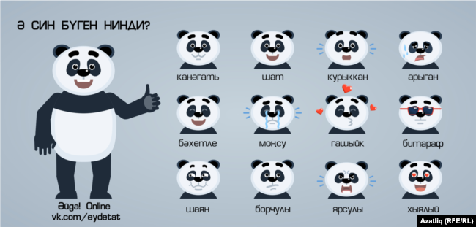

Slide 2
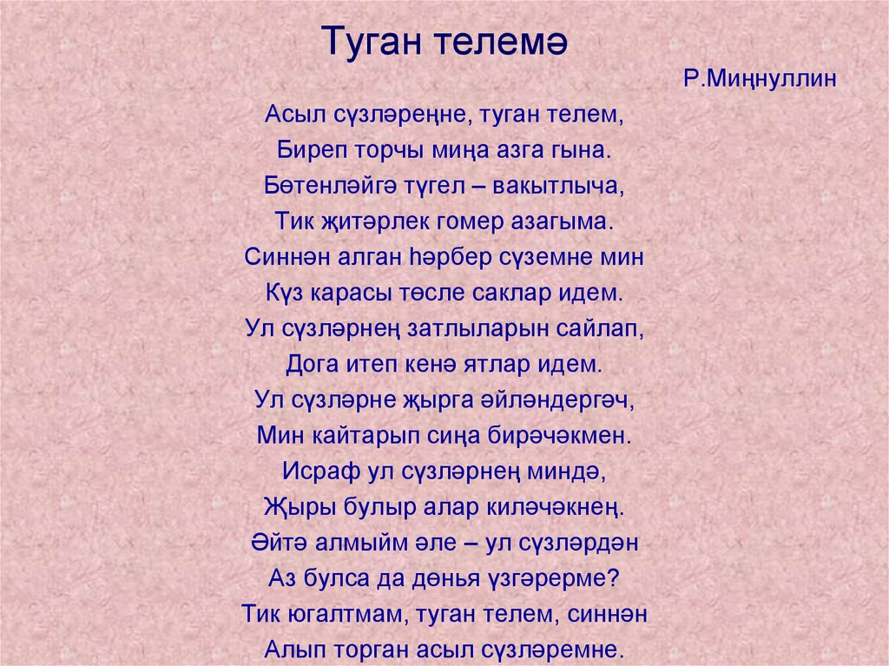

Slide 3

Сүз – бөек эш.Сүз белән кешеләрне үзара якынайтырга да, аларны бер –берсеннән аерырга да, сүз белән мәхәббәт тә, шулай ук дошманлык һәм нәфрәт уятырга мөмкин –менә ни өчен бөек ул. Кешеләрне бер – берсеннән аера торган сүзләрдән сак булыгыз.
Л.Толстой

Slide 4
Сез нинди матур сүзләр беләсез?

Slide 5
Сүзләрдән мәкаль языгыз
1. күп, сөйлә, эшлә, аз .
2.аз, күп, сөйлә, тыңла.
3. дә тел, көйдергән, сөйдергән дә тел.
4. барның, теле,иле, бар.
5. элек, башыннан,сүзнең, ахырын уйла.
6. татлының, теле, дусты, була,күп.

